Slide 1

Mogelijke opties om en argumenten om te beslissen of we via kabel kijken of streamen
U kunt zelf ook mee beslissen wat we gaan doen

Slide 2
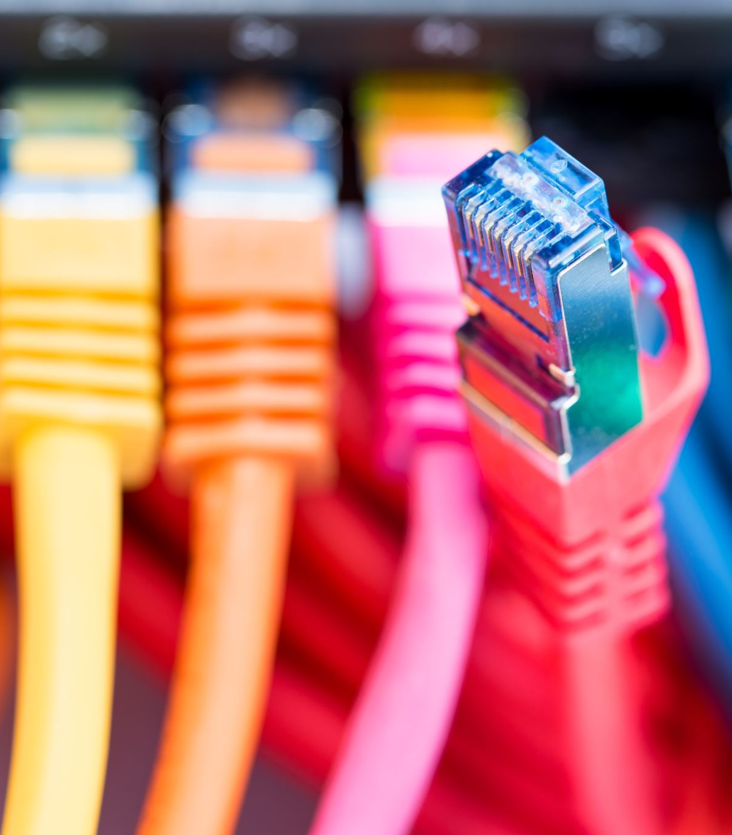
Huidig abonnement
Digicorder: €9,99
Internet basic(huidig abonnement): €30,23
Abonnement kabel tv: €14,30
Auteurs rechten: €5,15
Totaal: €59,67

Slide 3
Bij Proximus kijken om te kunnen streamen
Spijtig is er bij Proximus geen draagbaar internet om te kunnen streamen.

Slide 4
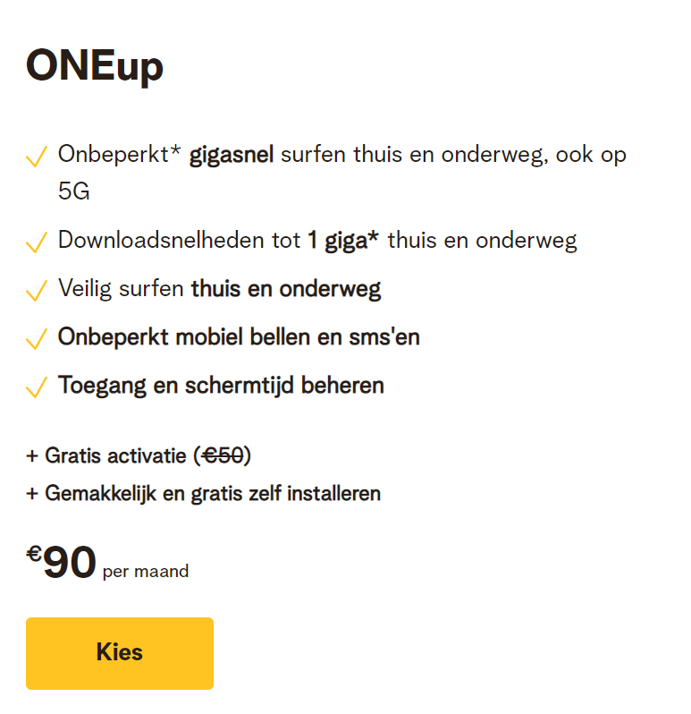
Bij Telenet kijken om te kunnen streamen

Slide 5
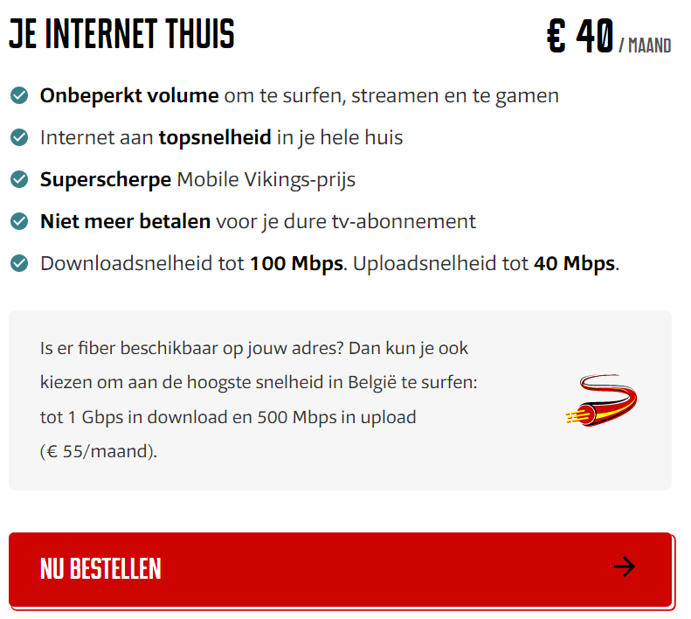
Bij Mobile Vikings kijken om te kunnen streamen

Slide 6
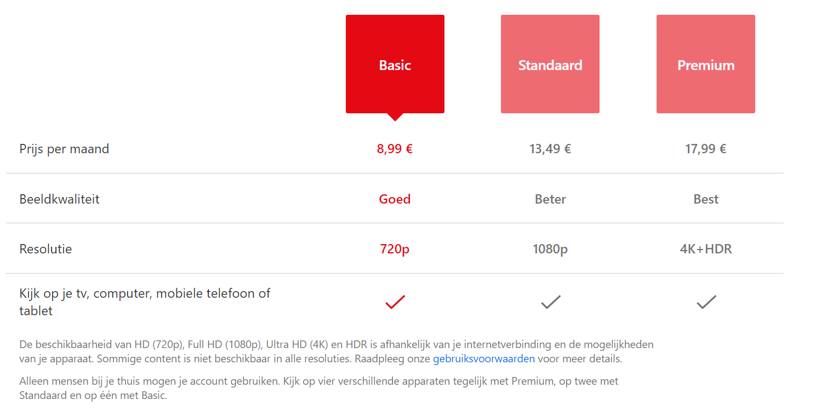
Netflix abonnementen

Slide 7
De voordelen van streamen
je hebt een sterker internet nodig maar dat is niet duur
Je internet kan meer aan
Je kan extra series en films kijken
Je kan alles op alle apparaten gebruiken
…

Slide 8
Het is het goedkoopste om over te stappen naar Mobile Vikings en dan kunnen we er mogelijk nog een Netflix abonnement bij kopen

Slide 9
En dan nog even op de websites gaan kijken
Telenet: internet, mobiel en wifinetwerk
Internetabonnement - onbeperkt en supersnel | Mobile Vikings
Netflix België - Kijk series online, kijk films online

